Slide 1
L’ANNO CHE VERRÀ
Scenario 2025 & obiettivi commerciali

Slide 2
2025 anticipazioni UNA

Slide 3
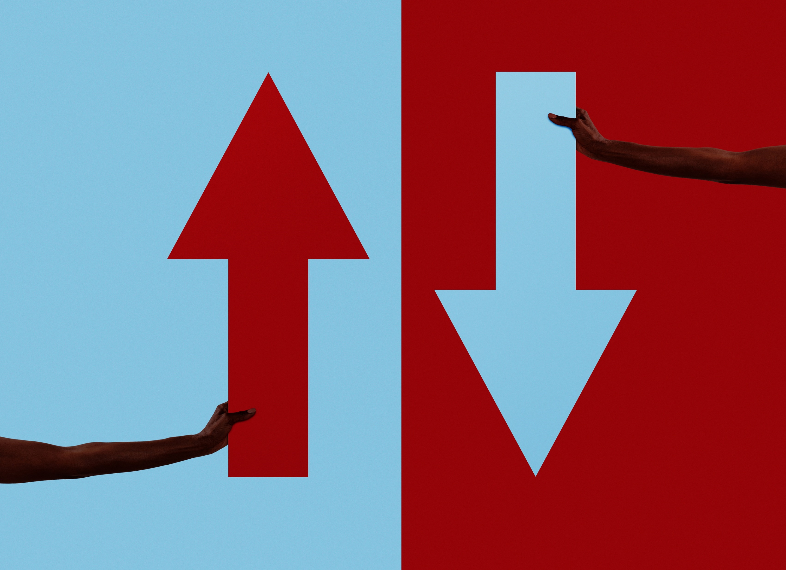
2025 anticipazioni settori
Gestione casa
Automotive
Traino della cura animali
Calo immatricolazioni
Elettrico in difficoltà
Food
Luxury
Crescita dell’interesse di cibi/bevande vegetali e «free from»
Cambio stile di vita
Crisi cinese con conseguenze sullo shopping europeo
Retail
Crescita dell’e-commerce con piattaforme di second-hand e nuovi player cinesi come Alibaba e Temu
Comunicazione dei Discount
Telco
Bassa redditività e intensa concorrenza
Turismo
Cura persona
Turismo sostenibile e esperienze personalizzate
Turismo online con player come Airbnb, Trivago, etc…..
Difficoltà per prodotti di profumeria e cura viso
Aziende a partecipazione pubblica
Investimenti su Giubileo 2025 e Milano Cortina 2026
Fonte: UNA Media Hub su stime UNA

Slide 4
8x8

Slide 5
Perimetro omogeneo
1
CFR YOY 25/24 eventi sportivi inclusi

Slide 6
2
Valorizzare asset

Slide 7
Main asset
De Martino
Sanremo
Mare Fuori
Nazionale
Offerta sportiva
Road to Olympics
Music
platforms
Digital inventory

Slide 8
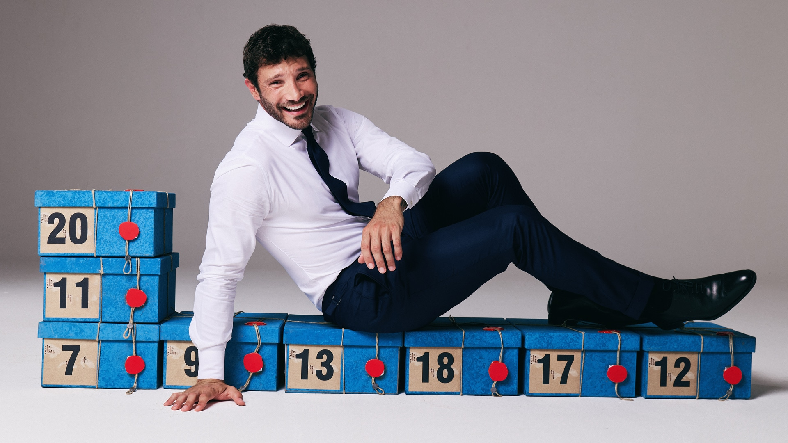
DE MARTINO

Slide 9
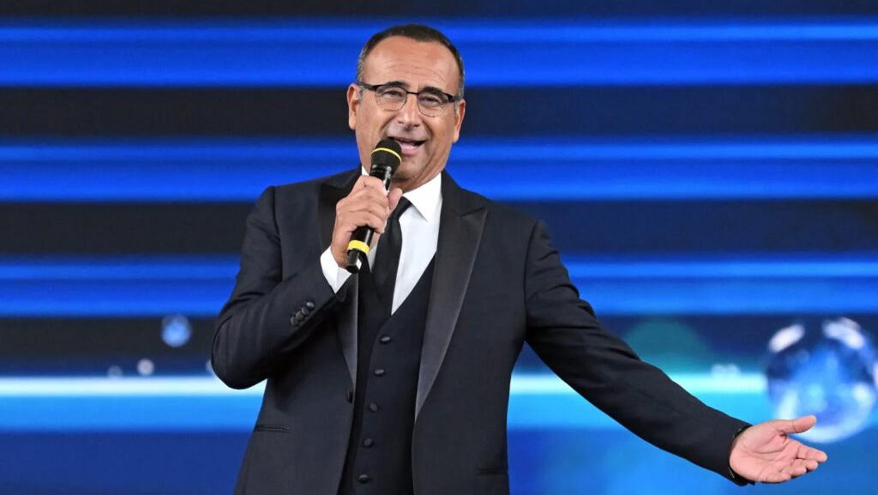
SANREMO

Slide 10
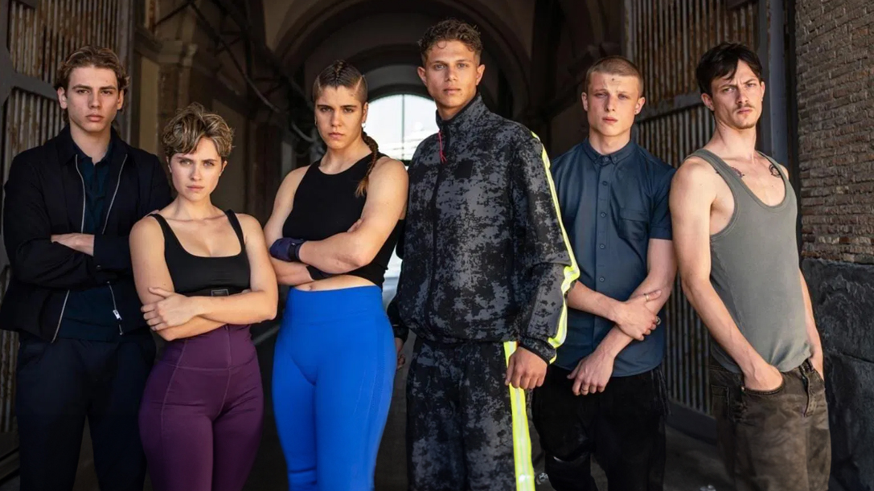
MARE FUORI

Slide 11
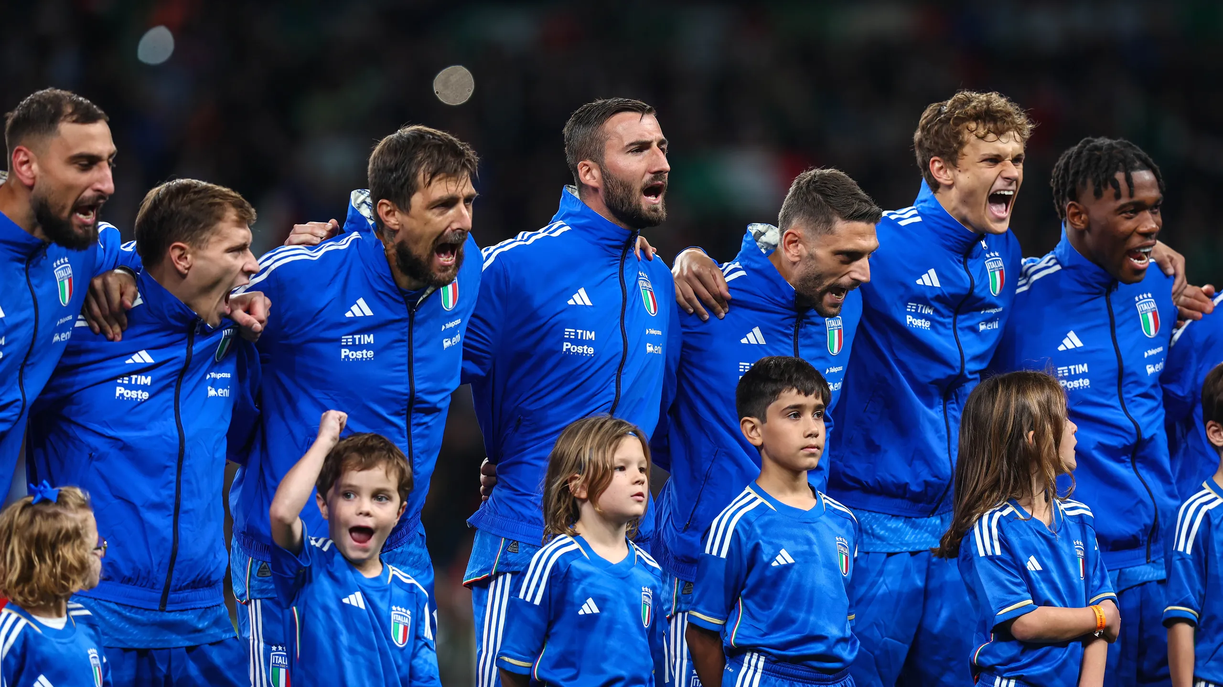
NAZIONALE

Slide 12
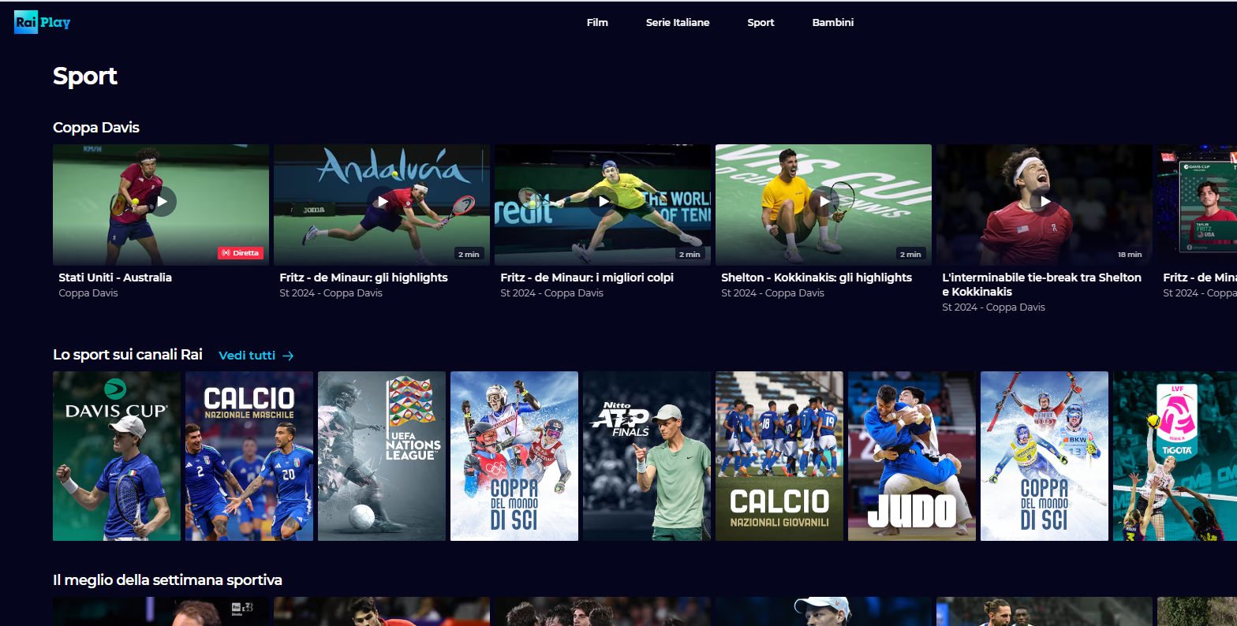
OFFERTA SPORTIVA

Slide 13
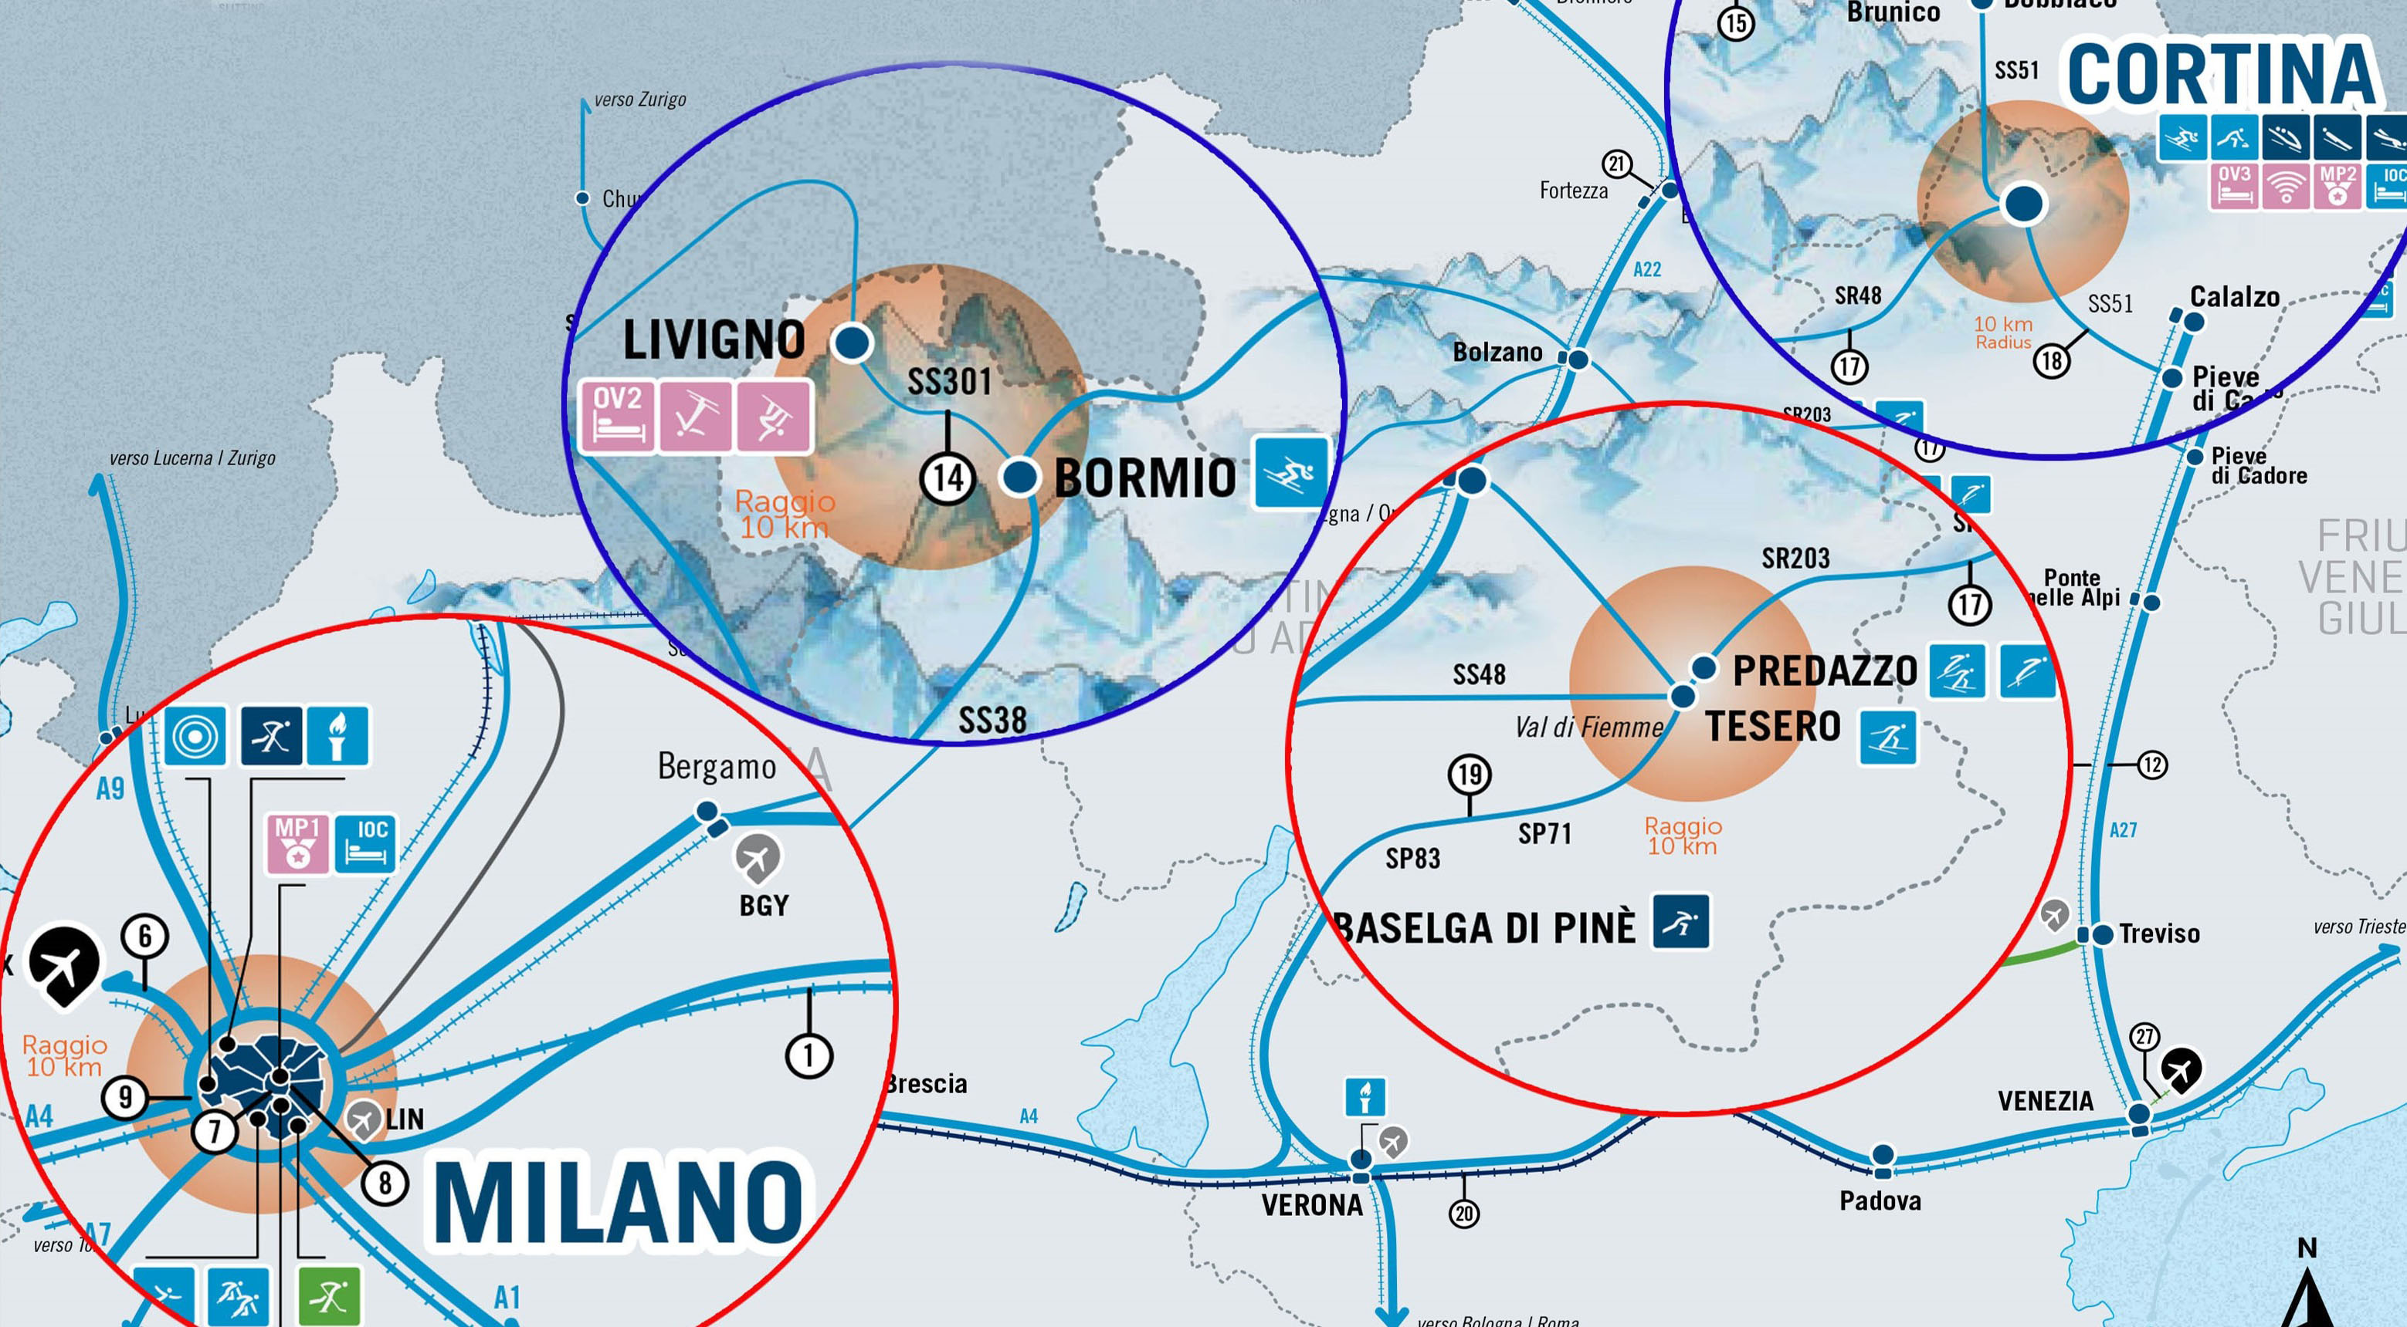
ROAD TO
MI-CO 2026

Slide 14
MUSIC
PLATFORMS
LIVE PASSION
Notes:
28,2 mio spettatori concerti 2023
+16% spesa media YOY

Slide 15
DIGITAL
INVENTORY

Slide 16
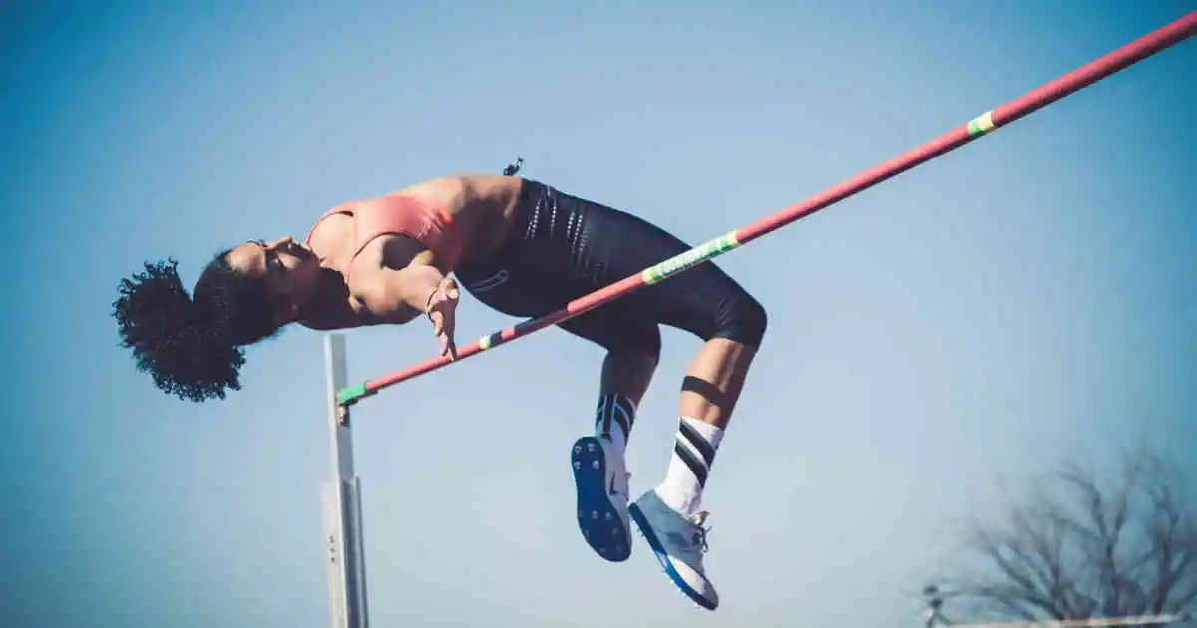
3
Salto di qualità in conoscenza/narrazione
attività di
IN-FORMAZIONE

Slide 17
4
Miglioramento capacità predittiva

Slide 18
5
Quote e e-cpg

Slide 19
6
Posizionamento CTV & vendita a target

Slide 20
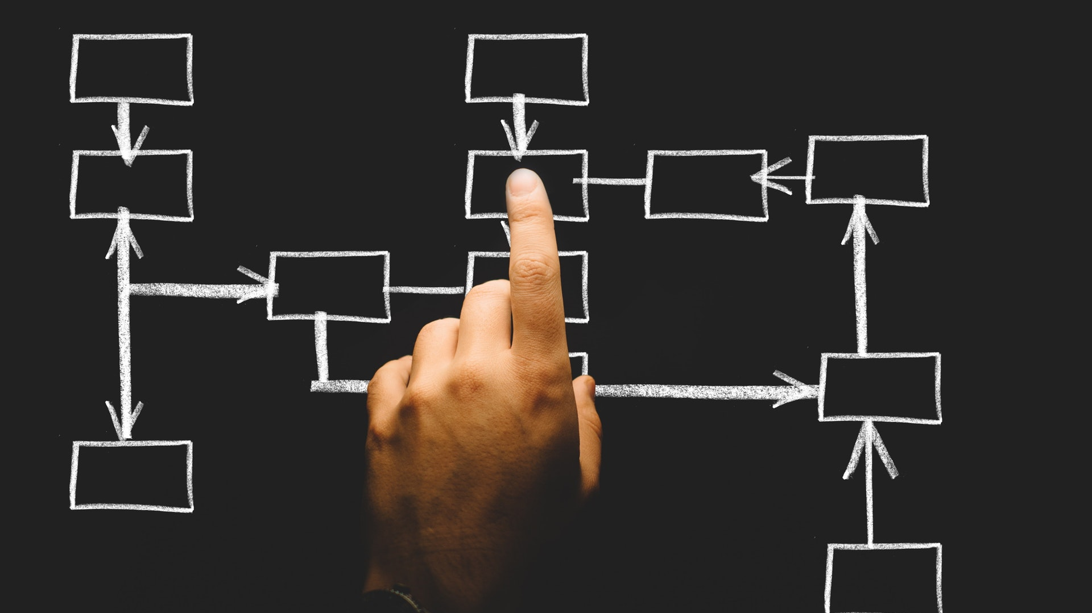
7
Maggiore struttura
accordi e gestione
recuperi e omaggi

Slide 21
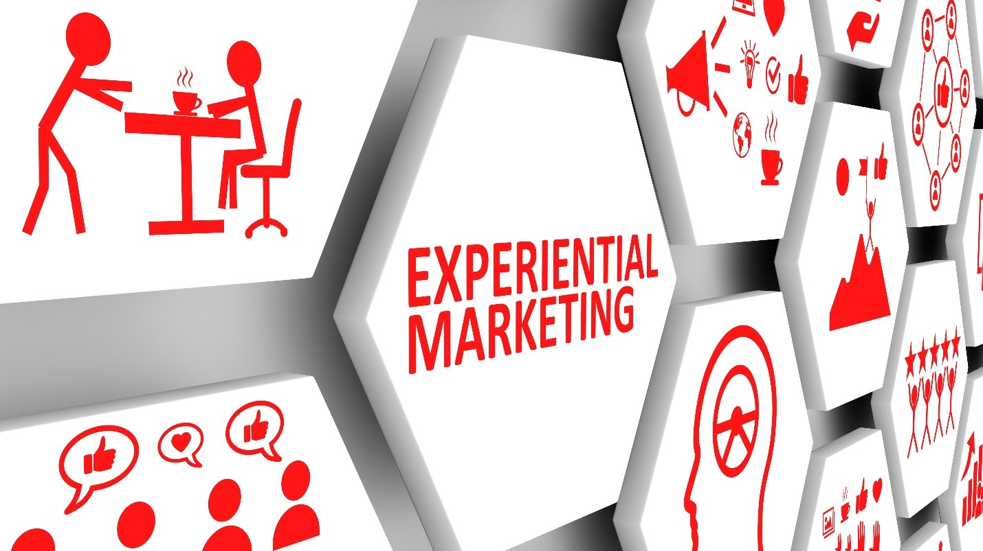
8
Positioning in experiencial market

Slide 22
Mercato comunicazione 2024
Mercato adv tradizionale
71,3%
10,5
miliardi €
(+5,8% vs 2023)
14,7 miliardi €
Experiential market
4,2 miliardi €
(+10,3% vs 2023)
28,7%

Slide 23
Experiencial market 2024
10,6%
17,2%
49,1%
23,0%
Notes:
SPONSORSHIP → 2,0 MLD (c.a. 70% sport)
EVENTI → 970 mio
qualsiasi tipo di experience fisica (B2B, B2C o B2I) che preveda il coinvolgimento delle persone in un dato momento e luogo
BRANDED CONTENT→ 730 mio
un contenuto creato o commissionato da un’impresa per comunicare la marca e i suoi valori in contesti rilevanti e affini al target
INFLUENCER MARKETING → 450 mio
un insieme di attività che prevedono la collaborazione di un’azienda con un personaggio con un seguito social per aumentare la visibilità e il prestigio del proprio brand

Slide 24
grazie
…ancora 30’’

